Slide 1
DIAGNOSTICA PER I BENI CULTURALI MEDIA, ARTI, CULTURE (LM-65) Università di Teramo
Cecilia Paolini
Università di Teramo
XII Lezione
Fluorescenza indotta da radiazione ultravioletta
Dipartimento di Scienze della Comunicazione

Slide 2
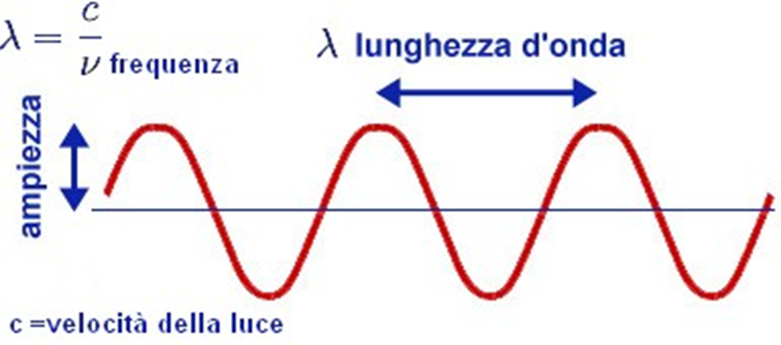
LUNGHEZZA D’ONDA
FLUORESCENZA INDOTTA DA RADIAZIONE ULTRAVIOLETTA
Dipartimento di Scienze della Comunicazione

Slide 3
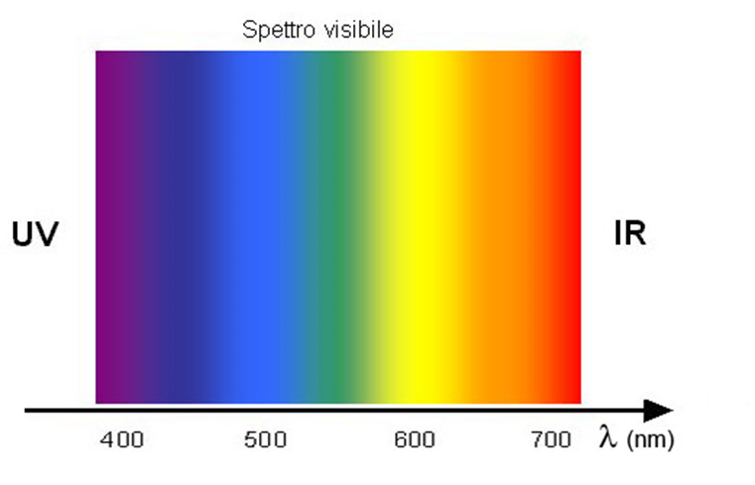
SPETTROMETRO
FLUORESCENZA INDOTTA DA RADIAZIONE ULTRAVIOLETTA
Dipartimento di Scienze della Comunicazione

Slide 4
LA RADIAZIONE UV
FLUORESCENZA INDOTTA DA RADIAZIONE ULTRAVIOLETTA
Raggi ultravioletti (UV): radiazione elettromagnetica con lunghezza d’onda inferiore alla luce visibile.
Si suddivide in
UV vicino (380-200 nanometri).
UV estremo (200-10 nm).
Più l’UV è estremo, più avrà capacità di penetrazione sulla superficie d’indagine.
Dipartimento di Scienze della Comunicazione

Slide 5
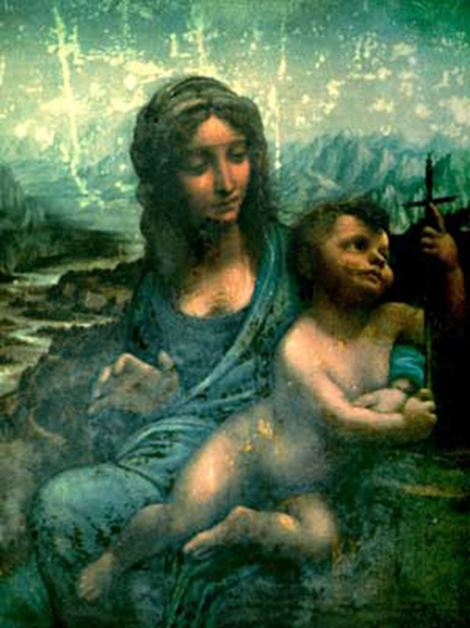
FLUORESCENZA INDOTTA DA RADIAZIONE ULTRAVIOLETTA
Risposta nel campo del visibile di una superficie esposta a UV.
Risposte riguardanti solo la superficie, non gli strati sottostanti.
Se la risposta cade nello spettro dell’IR, in foto il fenomeno comparirà come una zona più scura.
Dipartimento di Scienze della Comunicazione

Slide 6
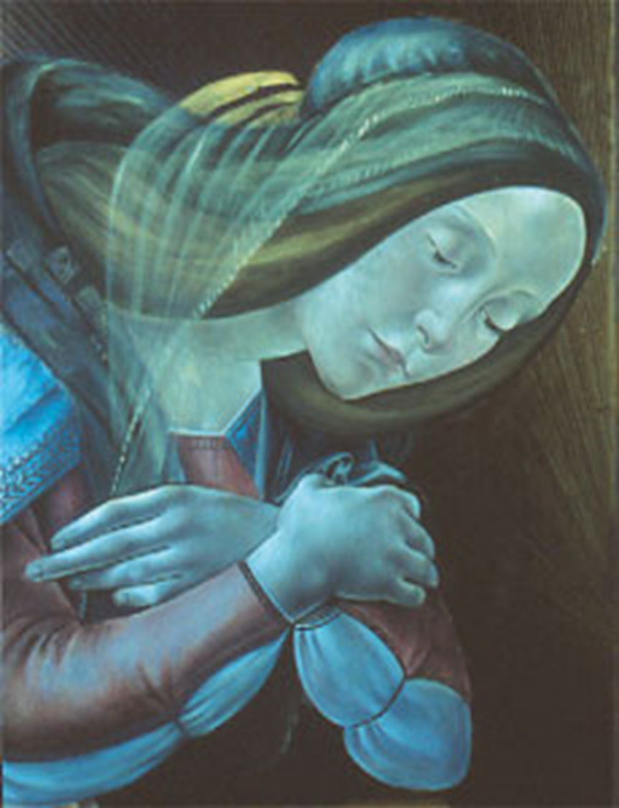
FLUORESCENZA INDOTTA DA RADIAZIONE ULTRAVIOLETTA
La radiazione colpisce le molecole che costituiscono la superficie d’indagine. In questo modo assorbono l’energia associata alla radiazione passando da un livello fondamentale a uno stato eccitato.
Le molecole, però, tenderanno ad abbandonare questo livello eccitato (instabile) per tornare al livello energetico fondamentale.
Durante questo passaggio di livello le molecole emettono una radiazione elettromagnetica.
Dipartimento di Scienze della Comunicazione

Slide 7
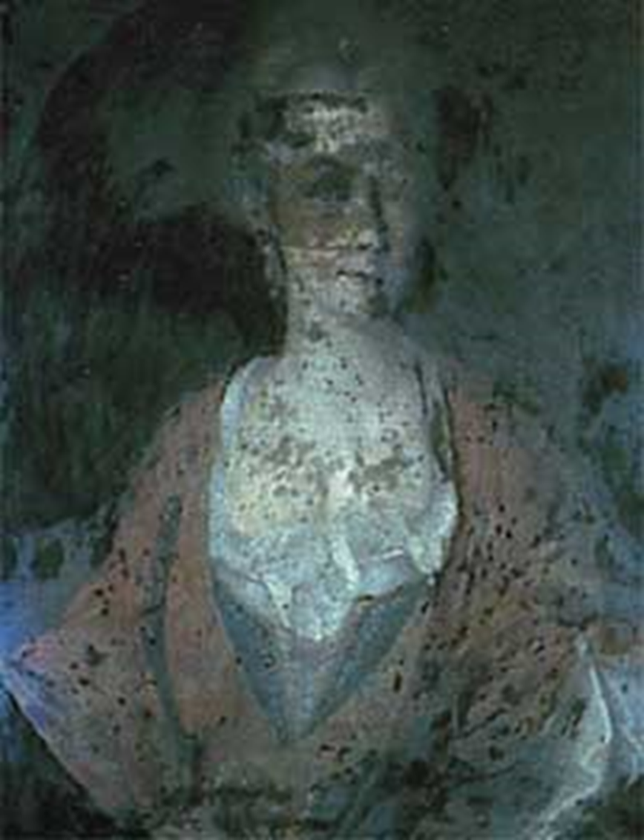
FLUORESCENZA INDOTTA DA RADIAZIONE ULTRAVIOLETTA
La diseccitazione può avvenire tramite emissione di un solo fotone o più fotoni in sequenza.
In questo secondo caso, l’energia di ciascun fotone emesso (detto di fluorescenza) sarà minore dell’energia che aveva eccitato la molecola che lo ha prodotto.
Dipartimento di Scienze della Comunicazione

Slide 8
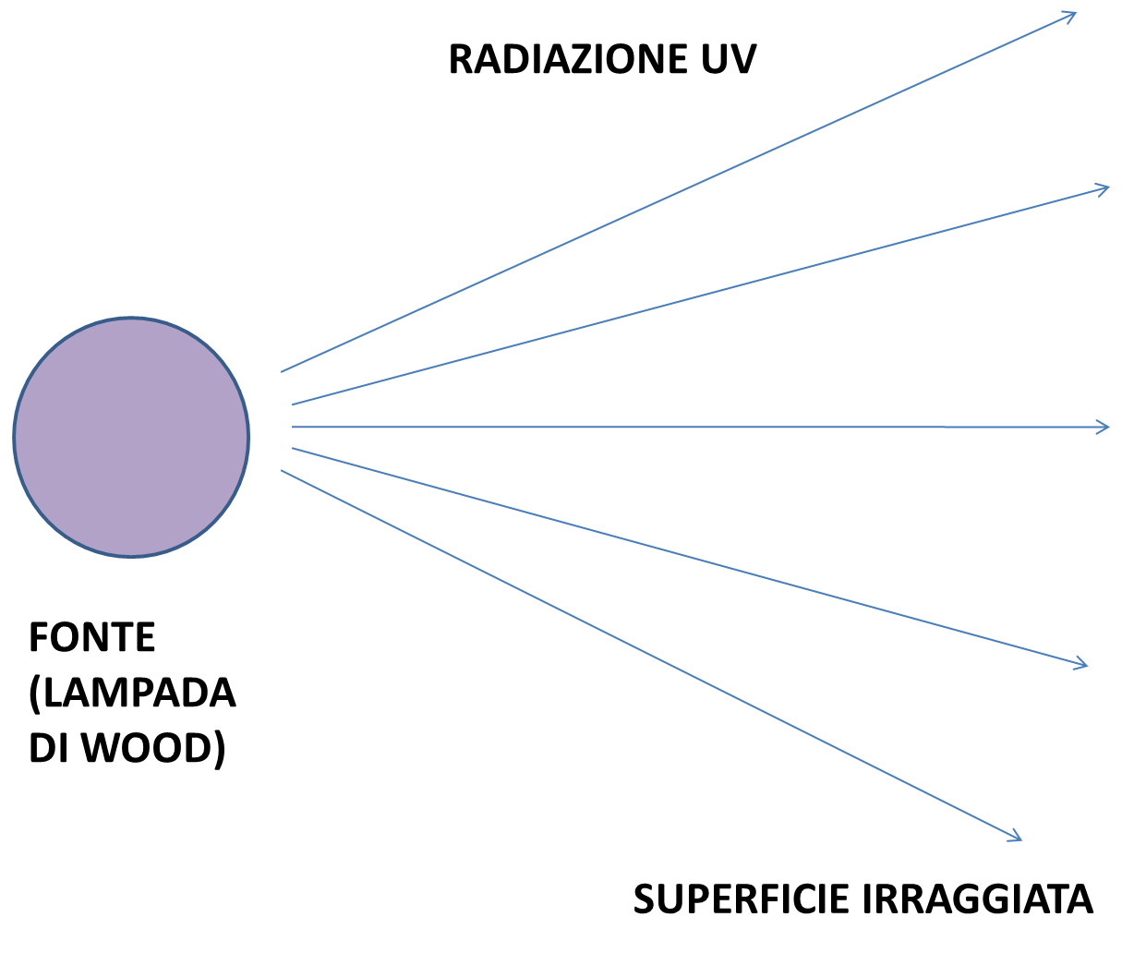
FLUORESCENZA INDOTTA DA RADIAZIONE ULTRAVIOLETTA
Dipartimento di Scienze della Comunicazione

Slide 9
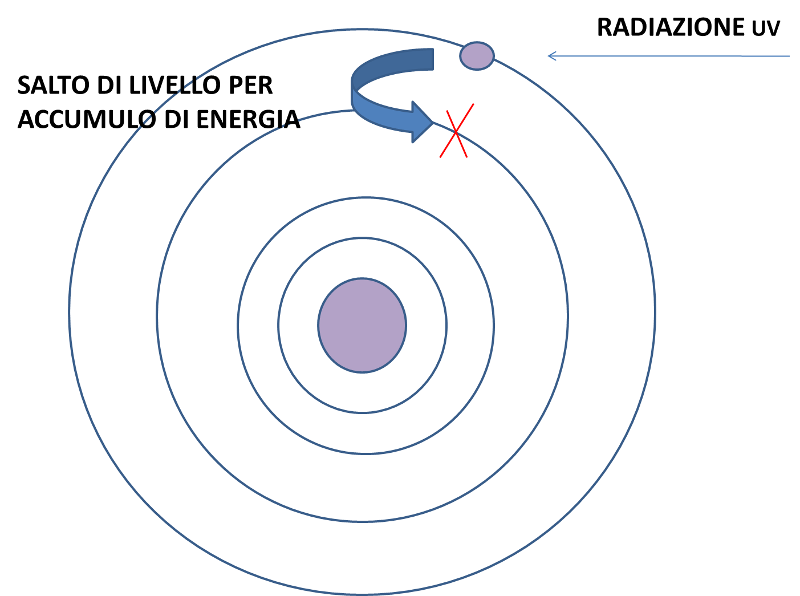
FLUORESCENZA INDOTTA DA RADIAZIONE ULTRAVIOLETTA
Dipartimento di Scienze della Comunicazione

Slide 10
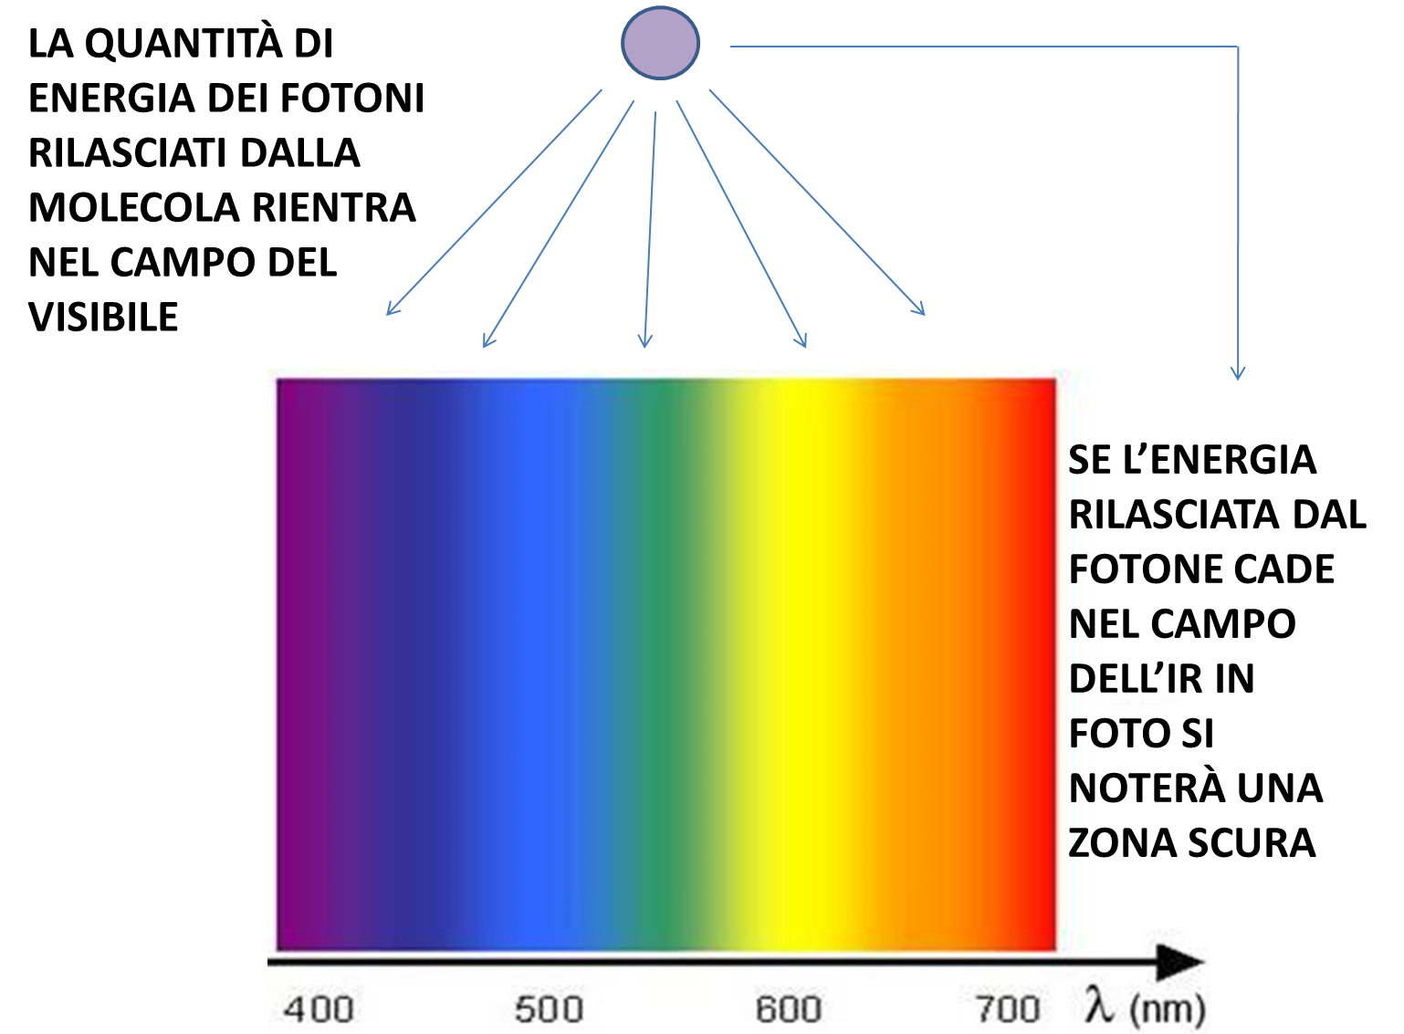
FLUORESCENZA INDOTTA DA RADIAZIONE ULTRAVIOLETTA
Dipartimento di Scienze della Comunicazione

Slide 11
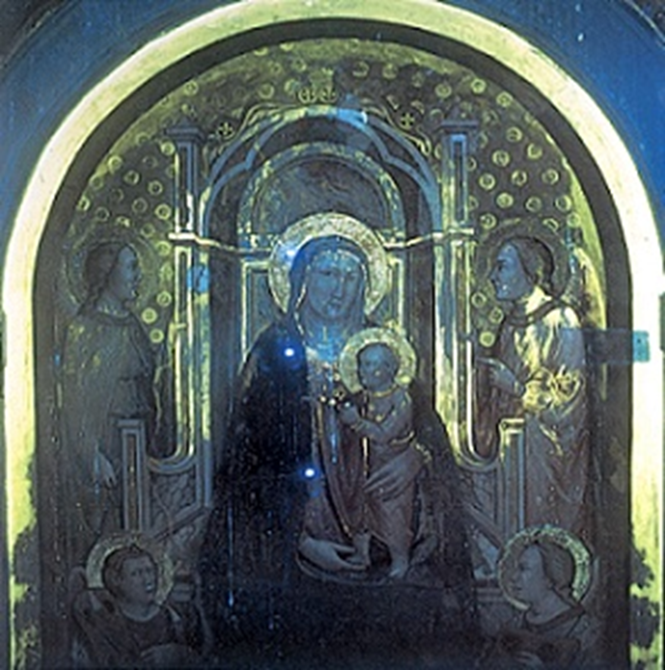
FLUORESCENZA INDOTTA DA RADIAZIONE ULTRAVIOLETTA
DISTINZIONE DELLE VARIE STESURE
La fluorescenza del legante (soprattutto in caso di resine e olii) va aumentando con il passare del tempo
Più una stesura è antica, più la risposta della fluorescenza sarà visibile.
Si possono distinguere le ridipinture
ATTENZIONE: NON È POSSIBILE DISTINGUERE LA TIPOLOGIA DI PIGMENTO UTILIZZATA IN QUANTO LA FLUORESCENZA DIPENDE DAL LEGANTE!
Dipartimento di Scienze della Comunicazione

Slide 12
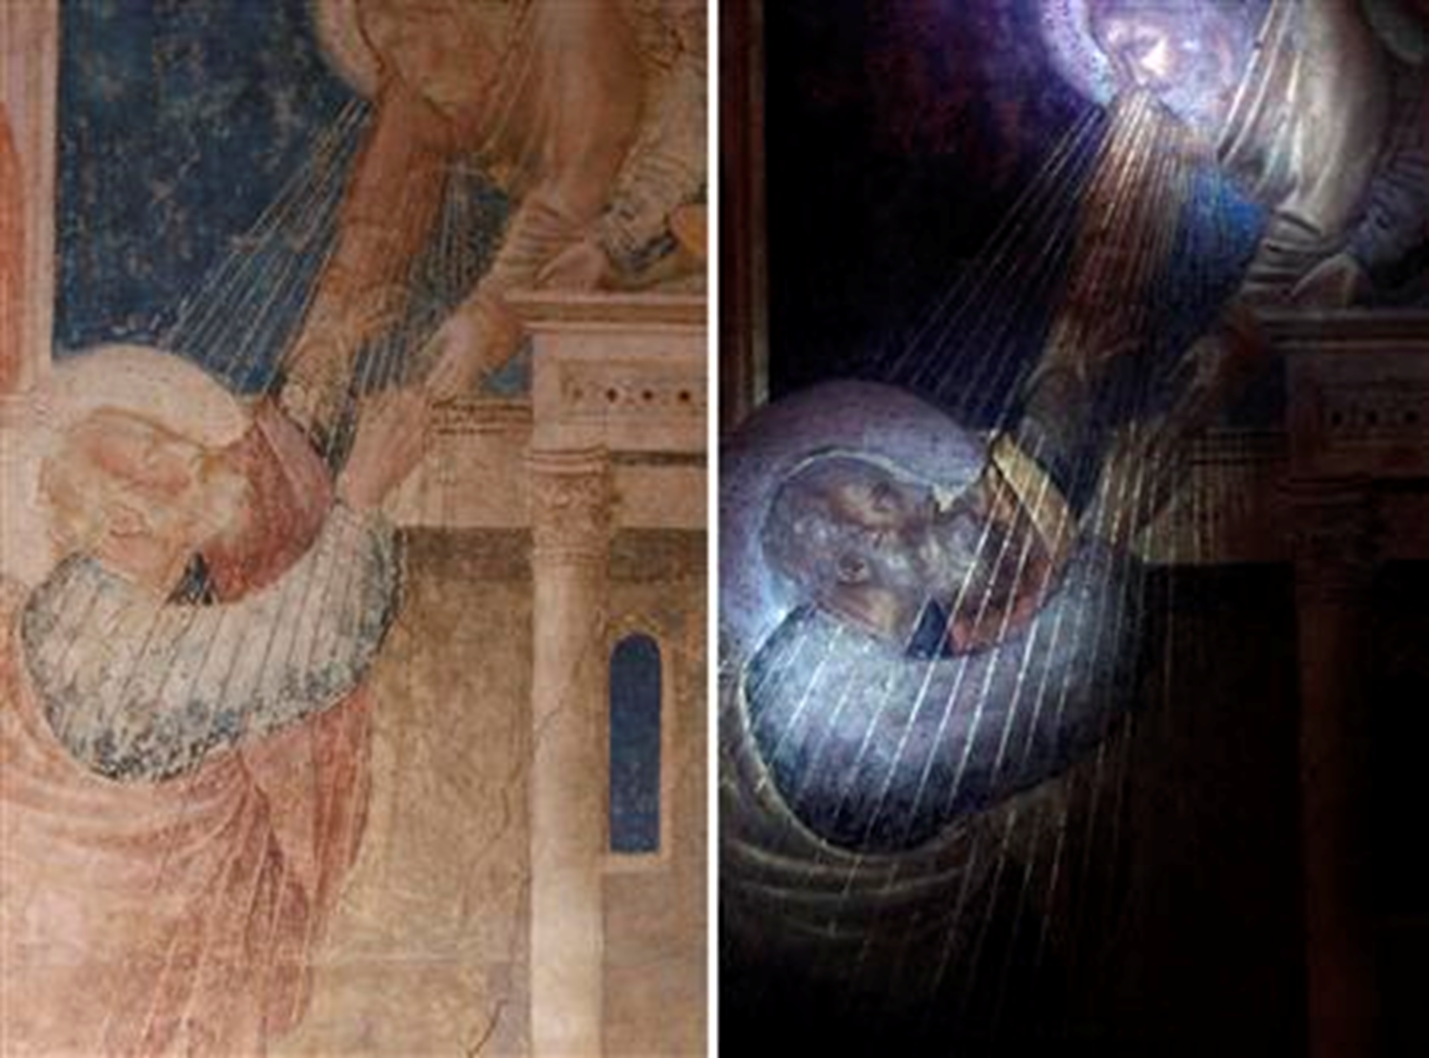
FLUORESCENZA INDOTTA DA RADIAZIONE ULTRAVIOLETTA
DISTINZIONE DELLA TECNICA SE A FRESCO O A SECCO
Se si tratta di un affresco la risposta è blu-violacea data dall’intonacatura.
Se si tratta di un dipinto a secco, la risposta sarà di colore giallo perché il legante del colore non ha subito il fenomeno di carbonatazione con l’intonaco.
INOLTRE: si riescono a distinguere le zone di dorature cadute perché si nota la risposta giallastra della missione oleosa data per far aderire la foglia d’oro.
Dipartimento di Scienze della Comunicazione

Slide 13
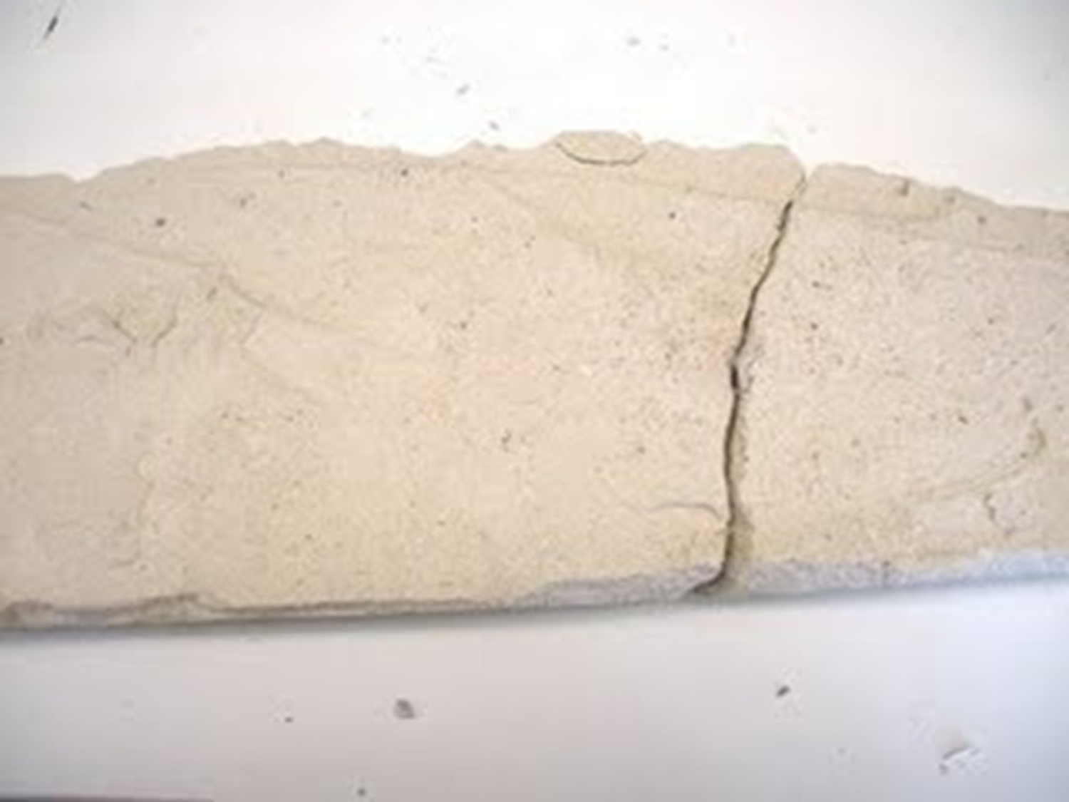
FLUORESCENZA INDOTTA DA RADIAZIONE ULTRAVIOLETTA
Risposta di colore differente a seconda dei materiali utilizzati e dall’invecchiamento, quindi si deducono le parti originali dai rifacimenti.
Individuazione di resine e cere in superficie (colorazione gialla).
Marmo: colorazione porpora che vira sul viola scuro man mano che invecchia.
Stato di conservazione: trasformazione del carbonato di calcio (MARMO) in solfato di calcio (GESSO) dalla superficie al nucleo (per inquinamento e agenti atmosferici): si passa da una risposta di colore blu-viola (marmo) a una risposta di colore bianco-giallino (gesso).
Dipartimento di Scienze della Comunicazione

Slide 14
FLUORESCENZA INDOTTA DA RADIAZIONE ULTRAVIOLETTA
Per questo genere di indagini si sfrutta solitamente lo spettro del vicino ultravioletto (UVA), dai 300nm ai 400nm ovvero quella parte di spettro molto vicina al visibile. I beni culturali devono essere invece tutelati al meglio contro le radiazioni ultraviolette in quanto la maggiore energia che esse trasportano velocizzano il processo di invecchiamento, gli standard museali richiedono la totale schermatura dalle radiazioni ultraviolette (anche quelle del sole) e quindi la campagna fotografica deve essere conclusa nel minor tempo possibile, senza mai lasciare l’opera inutilmente esposta ai raggi UV. Esistono dei filtri che permettono di ottenere immagini dai toni lievemente diversi tra loro con maggiore e minore influenza delle radiazioni UV sull’opera, in grado, dunque, di evidenziare in modo differente gli effetti della fluorescenza. Non sempre pero la fluorescenza porta ad una radiazione secondaria nello spettro del visibile, quindi può risultare utile per un’indagine completa, effettuare anche una ripresa filtrando la fotocamera con un filtro Vis Cut come lo standard 720nm, per poterconfrontare anche la fluorescenza nello spettro dell’infrarosso, in grado, in alcuni casi, di differenziare leganti e pigmenti in base alla loro composizione chimica. In tali casi si consiglia di procedere con filtri non particolarmente selettivi, evitando di registrare unicamente le frequenze superiori ai 1000nm in quanto la scarsa sensibilità dei sensori digitali a queste frequenze richiederebbe un’esposizione estremamente lunga, spesso non giustificata da risultati non ottenibili a minori filtrature. Questa genere di filtratura e da ritenersi quindi utile quando la fluorescenza nell’IR rileva una buona qualità di dati sensibili legittimando quindi l’ulteriore analisi.
ULTERIORI ACCORGIMENTI DI INDAGINE
Dipartimento di Scienze della Comunicazione

